Slide 1

🔆 Projeto LumenScript
Uma linguagem de programação inclusiva para pessoas com baixa visão. LumenScript visa tornar a programação mais acessível e legível para todos.

Slide 2



🎯 Objetivo
Acessibilidade
Simplicidade
A LumenScript foi criada para tornar a programação mais acessível e legível para pessoas com baixa visão.
Utiliza palavras-chave claras, alto contraste e uma estrutura visual simplificada.

Slide 3
🌐 Conceito
Termos Acessíveis
Clareza Visual
Visibilidade
Substitui elementos técnicos comuns por termos acessíveis e de fácil interpretação.
Foco em clareza visual, eliminação de ambiguidades e vocabulário em português simples.
Todos os comandos são em letras MAIÚSCULAS para maximizar a visibilidade.

Slide 4
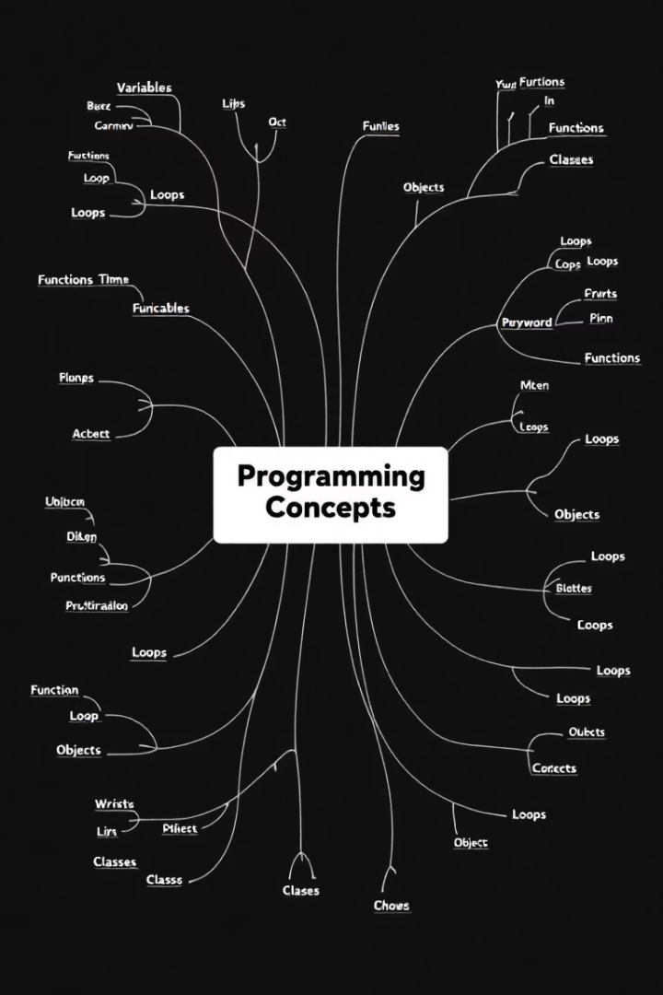
🧠 Palavras-chave
Básicos
INICIO, FIM, EXIBIR(...), FALAR(...), PERGUNTAR(...), GUARDAR, COMO, COM, RECEBE.
Condicionais
QUANDO(...), SENAO.
Laços
ENQUANTO(...).
Operadores
IGUAL, MAIOR, MENOR, MAIS, MENOS, CONCATENA, VEZES, DIVIDIDO, etc.

Slide 5






🌟 Características
Acessibilidade visual com alto contraste
Menor dependência da visão durante a lógica de programação
Inclusão como valor central
Sintaxe natural e sem ambiguidade
Foco educacional e humano

Slide 6







🌱 Boas Práticas
Nomes descritivos para variáveis e funções.
Comentários claros no código.
Evitar linhas muito longas.
Código organizado com indentação consistente.
Utilizar alto contraste nos editores.
Testar com ferramentas de acessibilidade.
Palavras-chave SEMPRE em maiúsculo.

Slide 7

🧩 Extensões Futuras
Leitores de tela
Compatibilidade com leitores de tela.
Alertas sonoros
Sistema de alertas sonoros.
Modo braille
Modo braille com arquivos .brf.
Temas de alto contraste
Temas de alto contraste em IDEs.
Narração
Suporte à narração de código.
Blocos visuais acessíveis
Blocos visuais acessíveis para fins educacionais

Slide 8




🙌 Como Contribuir
Sugerir ideias e melhorias.
Relatar bugs detalhadamente.
Fazer fork e pull requests.
Melhorar a documentação e exemplos.

Slide 9
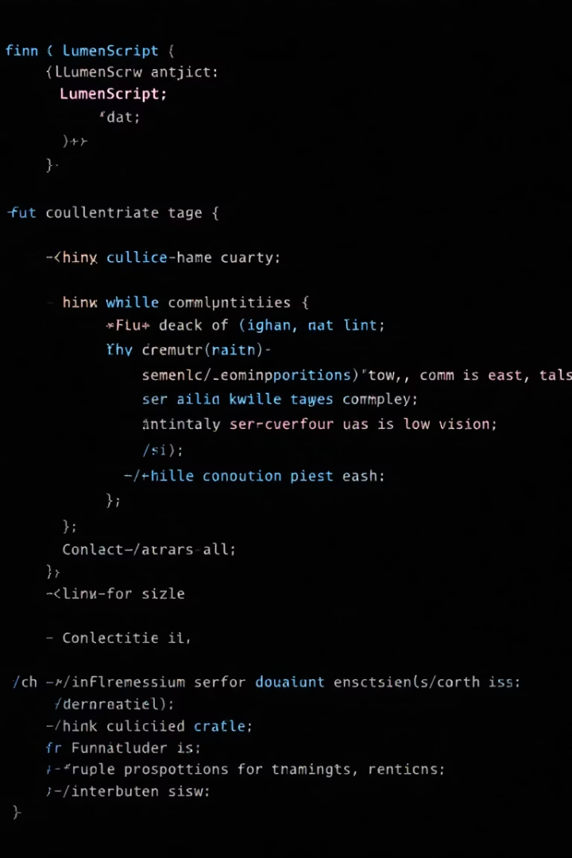
📚 Exemplo de Código
INICIO GUARDAR NOME COMO TEXTO COM "Carlos" ; GUARDAR IDADE COMO NUMERO COM 17 ; EXIBIR("Verificando idade...") ; QUANDO (IDADE MAIOR 18) INICIO EXIBIR("Maior de idade.") ; FIM SENAO INICIO EXIBIR("Menor de idade.") ; FIM ENQUANTO (IDADE MENOR 18) INICIO IDADE RECEBE IDADE MAIS 1 ; EXIBIR(IDADE) ; FIM EXIBIR("Qual seu nome?") ; NOME RECEBE PERGUNTAR() ; EXIBIR("Olá,") ; EXIBIR(NOME) ; FALAR("Olá, eu sou Pedro") ; FIM

Slide 10






🌟 Conclusão
Inclusão
Promove inclusão e clareza.
Acessibilidade
A LumenScript promove acessibilidade.
Aprendizado
Facilita o aprendizado.
💡 Programe com clareza. Programe com Lumen.

